Slide 1
KADIN HAKLARI
KADIN ERKEK EŞİT(SİZ)LİĞİ
Psk. Dan. Meltem TÜRKER

Slide 2
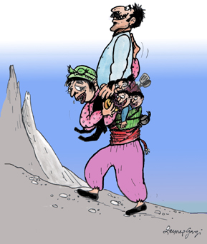

Slide 3
Kadın hakları nasıl ortaya çıktı?
Kadınların politikaya katılımlarının ilk adımları Fransız devrimi sırasında, 1791 yılında Olympe de Gouges’in Kadın Hakları Bildirgesi’ni yayınlamasıyla atılmıştır. 1831 ve 1848 devrimleri esnasında da Fransa’daki kadınlar seçme hakkını talep ederken, İngiltere’de de Kadın Hakları için ilk çıkışlar 1832’de gelmiştir. Bunlardan başka da İskandinav devletlerinde kadınlar 1880’li yıllarının başlarında politik haklarını ilan etmişlerdir. Buna karşın Orta Avrupa’daki ilk talepler 1900’lü yıllardan sonra, bazı Akdeniz ülkelerinde de Birinci Dünya Savaşı’ndan sonra ortaya çıkmıştır.

Slide 4
8 mart dünya kadınlar günü? Neden?
8 Mart 1857′de New York’ta bir tekstil fabrikasında 40.000 dokuma işçisi daha iyi çalışma koşulları için greve başladı. Fakat polisin işçilere saldırıp işçileri fabrikaya kilitlemesi ve ardından çıkan yangında çoğu kadın 129 kişi hayatını kaybetti.
Bu olay ilk kez Danimarka’nın Kopenhag kentinde 26-27 Ağustos 1910 tarihinde 2. Enternasyonale bağlı kadınlar toplantısında (Uluslararası Sosyalist Kadınlar Konferansı) gündeme geldi ve tekstil fabrikasında hayatını kaybeden kadınlar anısına 8 Mart’ın Dünya Kadınlar Günü olarak anılması önerisi getirildi ve kabul edildi. Öneri kabul edilmesine rağmen tarih kesinlik kazanmamıştı ve Dünya Kadınlar Günü ilkbaharda kutlanıyordu.
1921′de Moskova’da 3. Uluslararası Kadınlar Konferansında tarih 8 Mart olarak saptandı.

Slide 5
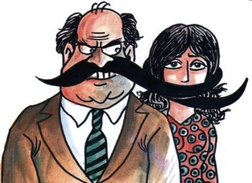
Kadın hakları olmasına karşın erkek hakları yok neden? Biraz düşünelim…

Slide 6
Kadın hakları
Dünyada yaşayan tüm kadınların hakları tıpkı insan hakları gibi kadın hakları bildirgesinde belirtilmiştir. Bu bildirgeye göre kadın hakları şunlardır: 1.Birlikte veya ayrı olarak mülkiyet her iki cinsin hakkıdır. Kimse ulusun asıl miras payından yoksun bırakılamaz. 2. Hiçbir kadın bu yasaların dışında bırakılmayacaktır. Kadın belirli durumlarda yasalar önünde suçlanacak, tutuklanacak ve hapsedilecektir. Kadınlar da erkekler gibi, hükmü kesin olan bu yasalara bağlı olacaktır. 3.Yasa sadece mutlak, açık ve gerekli cezalar vermelidir.

Slide 7
4. Suçlu bulunan her bir kadına yasanın yaptırımları uygulanır. 5.Kadın özgür doğar ve erkeklerle haklar bakımından eşittir. 6.Her siyasi derneğin amacı, kadın ve erkeğin, doğal ve daimi haklarını korumaktır. Bu haklar; özgürlük, mülkiyet, güvenlik ve özellikle baskıya karşı koymaktır. 7.Her bir devlet gücünün esası kadın ve erkeklerin birliğine ve onların ulustaki varlıklarına dayanmaktadır.

Slide 8
8. Özgürlük ve adalet diğerine ait olan her şeyin iadesinden oluşmaktadır. Böylelikle erkeğin daimi zulmüne karşı çıkma haklarını uygulamanın sınırı olmamaktadır. Sınırlar doğa ve akıl çerçevesinde düzenlenmelidir. 9.Doğa ve akıl yasaları toplum için zararlı olabilecek tüm davranışları yasaklar. Bu yasaların izin verdiği ve ilahi yasaların yasaklamadığı hiçbir şey engellenemez. 10.Yasa genel iradenin ifadesi olmalıdır. Bütün kadın ve erkek vatandaşlar şahsen veya bir vekil aracılığıyla yasanın oluşumuna katkıda bulunmalıdır. Bütün kadın ve erkek vatandaşlar yasanın önünde eşit olup; bütün rütbe, pozisyon ve resmi dairelere eşit ölçüde kabul edilmelidir.

Slide 9
11.Kimse genel bir politika olsa bile, mahkûmiyetinden dolayı dava edilemez. Kadın darağacına çıkma hakkına sahiptir, aynı ölçüde konuşmacı kürsüsüne çıkma hakkına da sahiptir. 12. Fikir ve düşüncelerin özgürce ifadesi kadın haklarının en değerli maddelerinden biridir, çünkü bu özgürlük babaların çocuklarıyla olan babalık bağlarını garanti altına alır. Böylelikle her kadın vatandaş onu gerçekleri gizlemeye zorlayan barbarca önyargılar olmadan “Ben bize ait olan bir çocuğun annesiyim” diyebilir. 13. Kadınların ve kadın yurttaşların haklarının güvence altına alınması, daha büyük bir yararı ortaya koyar. Bu güvence, bu hakların tanındığı kişilerin ayrıcalığı olmamalıdır, herkesin yararına hizmet etmelidir. 14.Devletin giderleri ve idari giderler için kadın ve erkeklerin katkısı eşittir. Kadınlar bütün yükümlülük ve yorucu işlerde katkıda bulunurlar, bu nedenle görev, iş, talep, onur ve zanaatte de paylaşıma katılırlar

Slide 10
15.Kadın ve erkek yurttaşlar kendileri veya temsilcileri aracılığıyla vergilerin zorunlu olup olmadığına karar verme hakkına sahiptir. Kadın yurttaşlar, sadece varlıklarında değil, aynı zamanda resmi kurumlarda, vergilerin toplanması, bunların kullanılması ve süresinin belirlenmesi sürecine eşit oranda katılabildikleri takdirde bunu kabul ederler. 16.Vergi ödemesinde erkeklerle bir olan kadınlar, resmi devlet memurundan mali işlerle ilgili bilgi alma hakkına sahiptir. 17. Hakların garantisinin olmadığı ve güçler ayrılığının belirlenmediği bir toplumun anayasası yoktur. Ulusu oluşturan bireylerin çoğunluğu yasanın biçimlendirilmesinde katkıda bulunmadıysa, o yasa yoktur ve geçersizdir.

Slide 11
Türkiye’de kadınlar
Türkiye'de kadın hakları konusu, Batı dünyasındaki gelişmelere paralel olarak 19. yüzyıl ortalarından itibaren gündeme gelmiştir. Günümüzde Türkiye'de kadınların başlıca sorunları şunlardır:
Aile içi şiddete ve kabadayılığa maruz kalmak
Toplumsal ve kültürel baskı.
Eğitim-öğretim imkânlarından yoksun bırakılmak.
Çalışma hakkından yoksun bırakılmak.
İş yerinde ayrımcılık ve gelir adaletsizliği.

Slide 12
Kadına yönelik şiddetin boyutu
Dünyada her 3 kadından 1'i hayatında en az bir kez aile içi şiddete maruz kalıyor. G-20 üyesi Türkiye'de bu oran diğer gelişmiş devletlere oranla çok daha yüksek.
Türkiye genelinde kadınların neredeyse yarısı şiddete maruz kalıyor. Uzmanlara göre ülke genelinde eşi veya eski eşi tarafından fiziksel şiddete maruz bırakılan kadınların oranı %39. Varoşlarda bu oran %97'lere çıkıyor.^{[1]} Yaşadıkları fiziksel şiddeti kimseye anlatamayan kadınların oranı %48.5. Herhangi bir sivil toplum örgütüne ve polis, savcılık dahil hiçbir kuruluşa başvurmayanların oranı %92.^{[2]}
Genel kanının aksine kırsal kesimde ve kentlerde kadına karşı şiddet oranı hemen hemen eşit düzeyde. Şiddetin en yoğun yaşandığı bölgeler ise Doğu ve İç Anadolu bölgeleri.^{[2]}

Slide 13
Eğitim
Türkiye'de zorunlu temel eğitimi beş yıldan sekiz yıla çıkaran kanun, 1997 yılında yürürlüğe girdi.
1975-2000 döneminde üniversite mezunu kadın sayısı 56 binlerden 910 bine kadar yükselirken, okuma yazma bilmeyen kadın sayısı, hala oldukça yüksek.
2000 yılı itibariyle Türkiye'de 25 yaşın üzerinde okuma yazma bilmeyen kadın sayısı 4 milyon 625 bini buluyor. Bu rakam erkeklerde 1 milyon 176 bin kişide kalıyor.
Türkiye’de ilköğretim çağında olupta okula gitmeyen yaklaşık 1 milyon çocuk var. İlköğretim düzeyinde okullulaşmada cinsiyetler arasındaki fark %7. Yani ilköğretim çağında olup da okula gitmeyen kız çocuk sayısı aynı durumdaki erkek çocuk sayısından 600,000 daha fazla.

Slide 14
Kız çocuklarının eğitiminin önündeki engeller
Okul ve dersliklerin yetersizliği;
Okulların yerleşim yerlerinden uzak olması ve birçok ailenin kız çocuklarının bu kadar yol gitmesini istememeleri;
Ailelerin, çocuklarını, fiziksel koşulları elverişsiz, örneğin tuvaletsiz, su şebekesi olmayan okullara göndermek istememeleri;
Birçok ailenin ekonomik güçlük içinde olması;
Ailelerin erkekleri kızlara göre önde tutan geleneksel önyargıları;
Çocukları evde çalıştırarak aile gelirine ek katkı sağlama eğilimi;
Birçok ailenin kızlarının bir an önce evlenmesini eğitimden daha önemli görmesi;
Kırsal bölgelerde kadın rol modellerinin nadiren görülmesi ya da hiç olmaması;
Orta öğrenim imkânlarının sınırlı olmasının ilköğretime yönelik ilgiyi azaltması.

Slide 15
Kadın iş gücü
Türkiye'de kadınların iş gücüne katılım oranları son derece düşük. Erkeklerin hemen hemen yüzde % 70'i, kadınların ise sadece dörtte biri çalışıyor. Çalışan erkek sayısı yaklaşık 17 milyon iken çalışan kadın sayısı 6 milyon civarında, yani erkeklerin üçte biri oranında.
Kadınlardaki işsizlik oranı yüzde 9.4 iken, erkeklerde işsizlik oranının yüzde 10.7 olması kadın işsizliğinin daha düşük olduğu kanısı yaratıyor. Ancak bunun nedeni, kadınların işgücüne daha az katılması.
Türkiye'de tarım dışı kadın çalışanların oranı hızla artıyor. 1997 yılında yüzde 17.7 olan bu oran 2003 yılına gelindiğinde yüzde 20.6'ya çıktı.
Tüm bunlara rağmen, kadın ve erkek çalışanların ücret dengesizliği devam ediyor. Türkiye, Dünya Ekonomik Forumu tarafından yayımlanan 2009 Küresel Toplumsal Cinsiyet Eşitsizliği Endeksi'nde, 134 ülke arasında 129. sırada yer almıştır.

Slide 16
Ağır işler
1936'da kadınların yeraltında ağır ve tehlikeli işlerde çalıştırılması, ILO sözleşmesi ile yasaklandı.

Slide 17
Siyaset
Kadınlar siyasi hayatta da var olma mücadelesine ilk kez 1923 yılında başladı. Kadınlar, ilk kadın partisi 'Kadınlar Halk Fırkası'nı, Nezihe Muhittin'in başkanlığında 1923 yılında kurmak istedi. Ancak partinin kuruluşuna, kadınlara oy hakkı tanımayan 1909 tarihli Seçim Kanunu gereğince valilikçe izin verilmediği için parti girişimi dernekleşme ile sonuçlandı.
29 Ekim 1923'te Cumhuriyet'in ilanıyla birlikte kadınların kamusal alana girmesini sağlayan yasal ve yapısal reformlar hızlandı. Tevhid-i Tedrisat Kanunu'nun 3 mart 1924'te çıkarılmasıyla tüm eğitim kurumları Milli Eğitim Bakanlığı'na bağlanırken, kızlar da erkeklerle eşit haklarla eğitim görmeye başladı.
Kadınlara siyasetin kapısını aralayan Belediye Yasası, 1930 yılında çıkarıldı. Böylece kadınlar belediye seçimlerinde seçme ve seçilme hakkı kazandı.

Slide 18
8 şubat 1935'te TBMM Beşinci Dönem seçimleri sonucunda 17 kadın milletvekili, ilk kez Meclis'e girdi. 1936'da yürürlüğe giren İş Kanunu ile kadınların çalışma hayatına düzenleme getirildi.
Kadınlara köylerde muhtar olma ve ihtiyaç meclisine seçilme hakları ise 1933 yılında Köy Kanunu'nda değişiklik yapılarak verildi. Kadınlara siyasetin kapısı 1934'te yapılan Anayasa değişikliği ile seçme ve seçilme hakkı tanınmasıyla tam olarak açıldı ve ilk kadın milletvekilleri TBMM'de yerlerini aldı.
1950 yılında ilk kadın belediye başkanı Müfide İlhan Mersin'den seçildi.
İlk kadın bakan Türkan Akyol, 1971 yılında göreve atandı.

Slide 19
Türk kadını seçme seçilme hakkına 78 yıl önce kavuştu. Ancak 1935'ten 2009'a kadar Meclis'e 8 bin 794 erkek vekile karşılık sadece 236 kadın girebildi.

Slide 20
Türkiye’de kadınlara tanınan başlıca haklar
Çokeşliliğin kaldırılması ve boşanma hakkı
Erkeğin çokeşliliği ve tek taraflı boşanmasına ilişkin düzenlemelerin kaldırıldığı, kadınlara boşanma hakkı, velayet hakkı ve malları üzerinde tasarruf hakkı tanıyan Türk Medeni Kanunu, 17 şubat 1926'da kabul edildi.
Türkiye'de evlenen yabancı erkekler yasalar hükmüyle vatandaşlığa geçemezler, fakat yabancı kadınlar geçebilir.

Slide 21
Doğum izni ve yardımı
Kadınların en önemli sorunlarından olan doğum izni, ilk kez 1930 yılında düzenlendi.
Kadınlara doğum yardımı ilk kez 1945 yılında 4772 sayılı yasa ile düzenlendi. Yaşlılık sigortasının kadın ve erkekler için eşit esaslara göre düzenlenmesi ise 1949 yılında çıkarılan yasa ile gerçekleşti.
Sağlık Bakanlığı bünyesinde ana çocuk sağlığı hizmetleri verilmesine 1952 yılında başlanırken, gebeliği önleyici araçların satış ve dağıtımının serbest bırakılmasını ve tıbbi zorunluluk halinde kürtaj hakkı tanınmasını düzenleyen 'Nüfus Planlaması Hakkında Kanun' 1965 yılında çıkarıldı.

Slide 22
Eşit değerde iş için kadın ve erkek işçiler arasında ücret eşitliğini sağlayan ILO sözleşmesi 1966 yılında onaylandı.
1983'de 2827 nolu Nüfus Planlaması Hakkında Kanunda yapılan düzenlemelerle, 10 haftaya kadar olan gebeliklerde tıbbi gereklilik olmadığı hallerde isteğe bağlı kürtaja ve gönüllü cerrahi sterilizasyon yöntemlerinin kullanımına izin verilmiştir. Kürtaj/istemli düşük/gebeliği sonlandırma için kadın eğer 18 yaşın üzerindeyse ve evli değilse kendi isteği, evliyse kocasının da onayı, 18 yaşından küçük ise vasisinin de onayı gerekiyor. Ayrıca TCK nun 99.madde ve 6. fıkrasına göre tecavüz sonucu oluşan gebeliklerde 20 haftaya kadar gebeliğin sonlandırılması suç oluşturmuyor, kanun buna onay veriyor.
Her nasılsa, Türkiyede 2000li yılların başlarında ülkemizde daha tartışılabilinir hale gelen Doğum, süt izni yasasının daha yaptırımlısı ise ( 1 sene doğum izni gibi) Rus kadınlarını ve sosyolog yazarlarına göre daha öncedoğu bloku ülkelerinde uygulanmış ve Acı su-altın kase olarak, kadınların işsiz kalmaları ve sex göçünde asıl nedeni teşkil etmiştir.

Slide 23
Ayrımcılıkla mücadele
Türkiye, Birleşmiş Milletler Kadınlara Karşı Her Türlü Ayrımcılığın Önlenmesi Sözleşmesi'ni 1985 yılında imzaladı. Sözleşme bir yıl sonra yürürlüğe girdi. 1985 yılında 'Beşinci Beş Yıllık Kalkınma Planı'nda kadın konusu, ilk kez bir sektör olarak yer aldı ve bu konuda politikalar belirlendi.
İlk 'Kadın Sorunları Araştırma ve Uygulama Merkezi', 1989 yılında İstanbul Üniversitesi'nde kuruldu. Bugün üniversiteler bünyesinde kurulan bu merkezlerin sayısı 13'e ulaştı.

Slide 24
Tecavüzle mücadele
Tecavüz mağdurunun hayat kadını olması halinde cezanın indirilmesini öngören Türk Ceza Kanunu'nun 438'inci maddesi, TBMM tarafından 1990 yılında yürürlükten kaldırıldı.
Yerel yönetimler özellikle şiddete uğrayan kadınlara yönelik hizmet vermeye başlarken, Türkiye'de ilk kadın sığınma evi, Bakırköy Belediyesi tarafından 1990 yılında açıldı.

Slide 25
Yaşam beklentisi
2005 yılı için kadınların yaşam beklentisi 71.3 yıl olarak hesaplanırken, 2030 yılında ortalama yaşam beklentisinin 76 yıla çıkacağı öngörülüyor. Bu tarihte Türkiye'deki kadın sayısının erkek sayısının önüne geçmesi bekleniyor.
2030 yılında Türkiye'deki kadın sayısının 46 milyon 854 bin, erkek sayısının da 46 milyon 841 bin olacağı tahmin ediliyor.

Slide 26
Kadının kendi soyadını kullanabilmesi
Türkiye'de kadınlar eşlerinin soyadını kullanmak zorundadır. Kendi soyadlarını da isterlerse "kocalarınınki ile birlikte" kullanabilirler. Pekçok gelişmiş devletde kadınlar diledikleri soyadını kullanabilirler. 2011 yılında aile mahkemelerinde bazı kadınların sadece kendi soyadlarını kullanabilmek için açtıkları dava sonucunda yapılan incelemede Anayasa Mahkemesi, Türk Medeni Kanunu'nun "evlenen kadının kocasının soyadını alması ya da kocasının soyadının önünde önceki soyadını kullanması"na ilişkin hükmünü anayasaya aykırı bulmadı.

Slide 27
Türkiye’de kadına saldırının oranı
Emniyet Genel Müdürlüğü’nün resmi kayıtlarına göre, Şubat 2010-Ağustos 2011 arasındaki 19 ayda 78 bin 488 aile içi şiddet vakası yaşanmıştır. 2011 yılında koruma talep ettiği, savcılığa veya polise şikâyette bulunduğu ya da sığınma evlerine yerleştirildiği halde 11 kadın öldürülmüş, 3 kadında ağır yaralanmıştır. 2011’de tecavüz vakaları basına az yansıyan haberler arasında yer almıştır. Buna rağmen, 102 kadın ve 59 kız çocuğunun tecavüze uğraması basında yer almıştır.. 2011’ yılının Aralık ayında 14 kadın eşi tarafından öldürülmüş, 34 kadın yaralanmış. 15 kadın tecavüze uğramış, 16 kadın ise taciz edilmiştir. (Bianet) Ülkemizde ki tüm cinayet, şiddet, taciz, tecavüz olayları en fazla Marmara bölgesinde ve büyük kentlerde görülmektedir. TÜİK verilerine boşanan çiftlerin sayısı 2012 yılında, bir önceki yıla göre %2,7 artış göstererek 123 bin 325’ e yükselmiştir. Kaba boşanma hızı 2012 yılında ‰1,64 olarak gerçekleşmiştir.

Slide 28
Peki buna karşılık biz neler yaptık?
Tasarıyla, şiddet uygulayan kişiye elektronik kelepçe veya bileklik takılarak önlem alınabilecek. Şiddete karşı korunan kişiye, beraberindeki çocuklara, uygun barınma yeri sağlanabilecek ve geçici maddi yardım yapılabilecek. Korunan kişinin, hayati tehlikesinin bulunması halinde kimlik ve diğer bilgi ve belgeleri değiştirilebilecek. Şiddet uygulayan ya da uygulama ihtimali bulunan kişi, silah taşıması zorunlu olan bir kamu görevi ifa etse bile silahı kurumuna teslim edecek.

Slide 29
Hakkında tedbir kararı verilen kişi, bu kararın gereklerine aykırı hareket etmesi halinde, hakim kararıyla 3 günden 10 güne kadar zorlama hapsine tabi tutulacak. Çalışmalarını 7 gün 24 saat esasına göre yürüten şiddet önleme ve izleme merkezleri kurulacak. Televizyon kuruluşları ve radyolar, ayda en az doksan dakika şiddetle mücadele mekanizmaları ve benzeri politikalar konusunda yayın yapacak.

Slide 30
Nafaka ödemekle yükümlü kılınan kişinin SGK ile bağlantısı olması durumunda, korunan kişinin başvurusu aranmaksızın nafaka, ilgilinin aylık, maaş ya da ücretinden icra müdürlüğü tarafından tahsil edilecek.

Slide 31
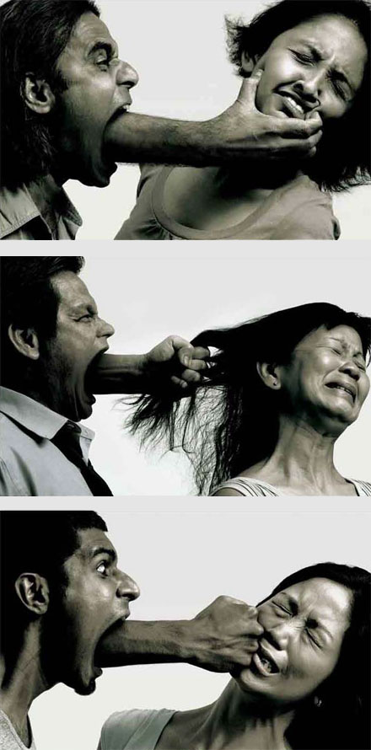
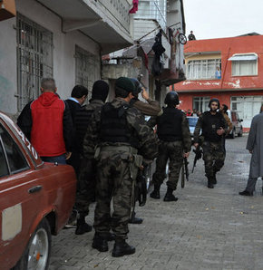
İşe yaradı mı?
Boşandığı eşini pompalı tüfekle rehin aldı!
Eşini barışmaya ikna edemeyince...

Slide 32
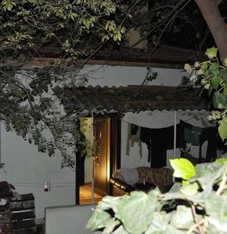
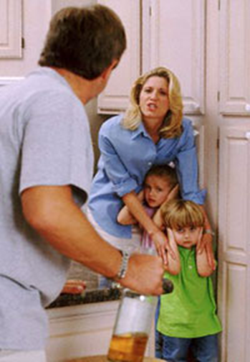
Kocaeli'nde pompalı dehşet!
Eşini kızlarının gözü önünde öldürdü

Slide 33
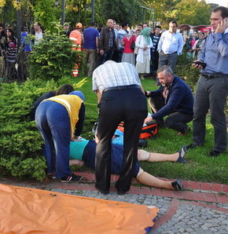
Eşini 16 yerinden bıçakladı!
Bir kadın cinayeti daha

Slide 34
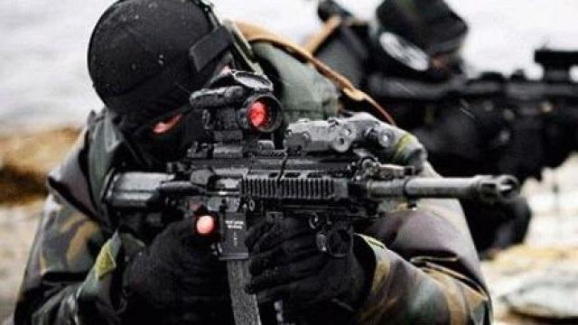
Elazığ’da, boşandığı eşiyle tartışan astsubay dehşet saçtı
Elazığ’da, boşandığı eşiyle tartışan astsubay başçavuş dehşet saçtı. Astsubay beylik tabancasıyla önce eski karısını sonra kendini öldürdü.

Slide 35
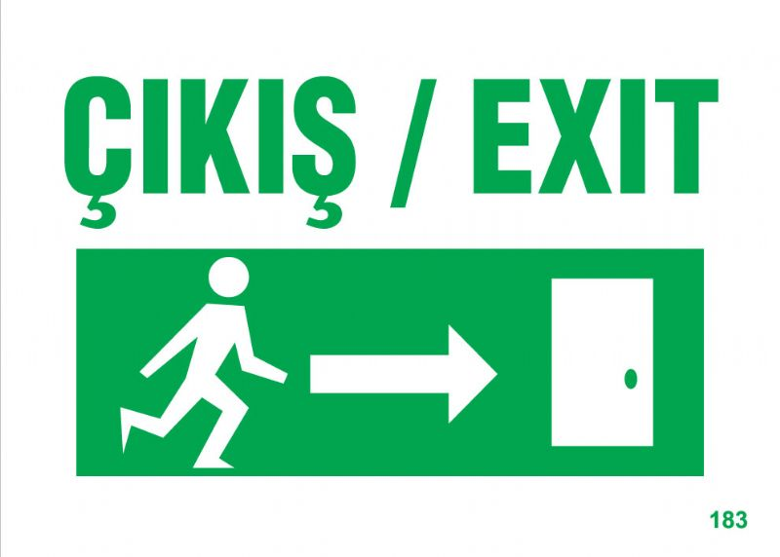
Dikkat ettiniz mi?
Kadınlar boşandığında nüfus cüzdanında dul yazar, erkekler boşandığında bekar…(bu konuyla ilgili bir düzenlemeye gidildi)
Hastane okul gibi kompleks binaların çıkışını gösteren tabelada erkek portresi vardır.

Slide 36
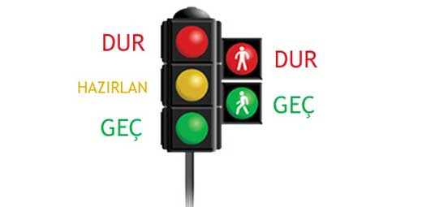
Trafik ışıklarında yayayı temsil eden cinsiyet erkektir.
Ay dede, Allah baba gibi terimlerde erkek kullanılır. Toprak gibi hor kullanılan etmenlerde ana benzetmesi kullanılır. Toprak ana…

Slide 37
İnternetteki sosyal ağların sembollerinde ağırlıklı olarak mavi renk kullanılır. Mavi renk erkeğin rengidir.
Baba beni okula gönder kampanyasının sembolünde kız vardır

Slide 38
Şiddete Maruz Kalan Kadınlara Hizmet Sunan Kurumlar
Kolluk
Kuvvetleri
Adli
Kurumlar
STK
KADIN
Sağlık
Kuruluşları
Belediyeler
SHÇK
Barolar

Slide 39
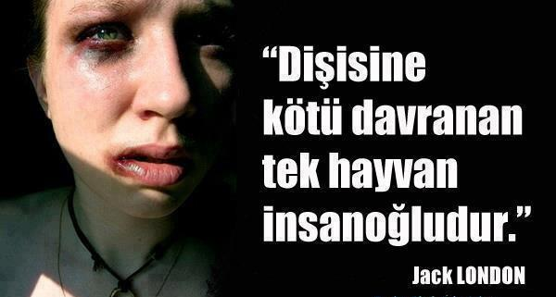

Slide 40
